Slide 1
MOTTO: There is a light under our feet (sevenarmed candelabra….)

Slide 2
Gli Ebrei Jews
Elisa Fiorentino; Clara Naima Zupi Versari; Diana Zannoni; Livia Minorenti

Slide 3
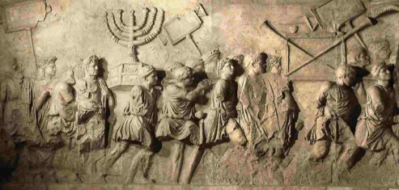
Arrivo in Italia e a Roma Coming in Italy
I rapporti tra Romani e i popoli della costa orientale del Mediterraneo risalgono al II secolo a.C.
La comunità ebraica di Roma cominciò a costituirsi nella seconda metà del II secolo a.C., venne incrementata per tutto il corso del I secolo d.C. fino alla conquista di Gerusalemme del 70.
Fino all’epoca flavia, gli Ebrei godettero di privilegi grazie alla politica di flessibilità di alcuni sovrani, ma ciò non risparmiò al popolo ebraico periodi di repressione e intolleranza.
Nel 19 d.C. Tiberio decretò un provvedimento per l’allontanamento degli Ebrei da Roma.
Rilievo romano
“Tiberio proibì le religioni straniere, soprattutto i culti egiziano e giudaico, obbligando i seguaci di quelle superstizioni a bruciare tutte le vesti e tutti gli oggetti sacri. La gioventù ebrea, col pretesto del servizio militare, fu disseminata nelle province dove il clima era più malsano e gli altri appartenenti a quella natio o le persone che seguivano culti affini a quello ebraico furono espulsi da Roma, sotto pena, in caso di disobbedienza, della schiavitù perpetua.”
Claudio (tra 41 e 42 d.C.) confermò i privilegi garantiti già dall’epoca di Cesare e fino all’epoca dei Severi gli Ebrei di Roma vissero un periodo di relativa tranquillità.
Per quanto riguarda la consistenza della comunità ebraica, è difficile farsi un’idea a riguardo, poiché abbiamo a disposizione soltanto fonti epigrafiche. I tentativi svolti a proposito, che si basano su calcoli statistici e notizie pervenute attraverso la letteratura, fanno ottenere una cifra che oscilla tra i 15.000 e i 50.000 persone

Slide 4
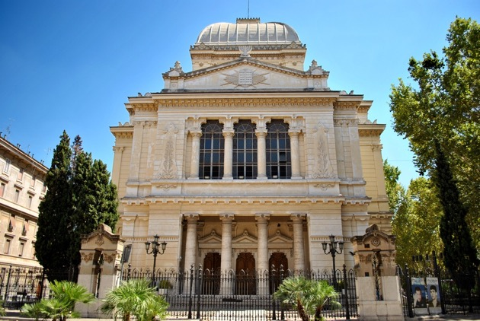
Tipica del popolo ebraico fu la consapevolezza di essere un popolo eletto e la grande capacità di adattamento in un contesto estraneo; infatti il culto giudaico si rivelò parzialmente compatibile con il culto imperiale
Gli Ebrei mantennero un intenso rapporto con la madrepatria, ma non erano esenti da influenze dell’ambiente circostante: ad esempio, il corredo epigrafico e decorativo delle loro tombe recava epitaffi con moduli e formule decorative tipici dell’uso romano e estranei alle tradizioni patrie.
La particolarità e l’esclusività delle pratiche religiose fecero sì che gli Ebrei tendessero a concentrarsi in quartieri specifici. Il nucleo ebraico più consistente era nella regione di Transtiberim, ma nel I sec altri gruppi si stabilirono nella Suburra, nel Campo Marzio e presso Porta Capena.
Con il termine greco ‘sinagoga’ gli Ebrei definivano la comunità stanziata in una città della diaspora. A causa delle notevoli distanze e dimensioni tra vari quartieri le sinagoghe arrivarono ad indicare le suddivisioni interne della comunità.
Le sinagoghe avevano una propria organizzazione interna, scopi educativi r culturali. I fondi provenivano da contributi fissi e da elargizioni volontarie.
Ogni sinagoga aveva un archisynagogus, una gerousia e degli addetti ai vari servizi e incombenze amministrative e culturali.
Conosciamo i nomi di alcune sinanoghe: quelle degli Augusteiani, degli Agrippeiani, degli Erodiani, degli Ebrei, dei Seceni, dei Calabri, ecc…
Sinagoga di Roma

Slide 5
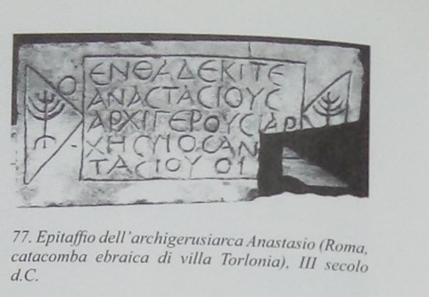
Le occupazioni degli Ebrei Activities and Jobs
Non si sa molto riguardo le professioni esercitate dagli ebrei perché la maggior parte delle iscrizioni giudaiche riporta soltanto nome ed età del defunto, mentre il carattere specifico è spesso sottolineato dalla presenza dei simboli giudaici.
Sappiamo però che gli appartenenti alla comunità di Porta Capena erano specializzati nel recupero e riutilizzo di vetro usato.
Siamo venuti a conoscenza di molte testimonianze che ricordano insegnanti ebrei: in più occasioni molti di loro vennero a Roma, anche se la capitale non divenne mai il centro di una scuola teologica di rilievo. Eppure, la scuola rabbinica di Roma ricevette dalla palestina i suoi primi insegnanti e rimase sempre in contatto con la madrepatria.
Si ricorda il soggiorno a Roma di Thedeus e Platon circa a metà del II secolo, dove il secondo vi aprì una scuola rabbinica.
Per quanto riguarda invece le cariche pubbliche, come senatori, cavalieri, ambasciatori, abbiamo la sola testimonianza della presenza di Tiberio Giulio Alessandrino, appartenente a una famiglia molto prestigiosa. Egli è l’unico ebreo conosciuto che dopo aver ricoperto le funzioni della carriera equestre e la prefettura del pretorio, divenne senatore.

Slide 6
Le catacombe ebraiche Judaic Catacombs

Slide 7
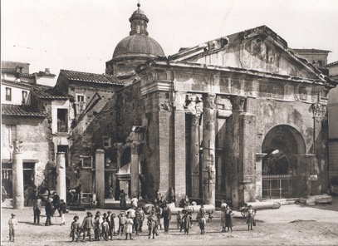
GLI EBREI A ROMA – INTRODUZIONE ALLE CATACOMBE EBRAICHE
Jews Community in Rome
-Ebrei popolo più antico d'Europa, dopo duemila anni → identità culturale invariata
-Arrivo a Roma nel II secolo a.C.
-161 a.C. primo contatto documentato con i Romani → alleanza contro i Seleucidi
-212 d.C Editto di Caracalla → cittadinanza romana a tutti gli uomini liberi dell'Impero
4 zone principali (popolari e sfruttate principalmente per il commercio):
Trastevere
Campo Marzio
Suburra
Porta Capena
-155 d.C → Paolo IV Carafa obbligò tutta la popolazione ebraica dello Stato della Chiesa ad andare nel ghetto.
Portico d’Ottavia

Slide 8
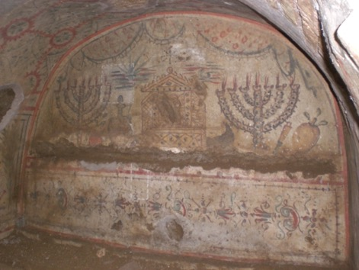
La più grande fonte di informazione riguardo gli Ebrei → presenza di catacombe e cimiteri, compaiono solo alla fine del II sec. d.C./inizio III sec.d.C
- caratteristiche simili alle catacombe rinvenute a Venosa, in Basilicata e a Sant'Antioco in Sardegna
Ne conosciamo 6:
2 catacombe a Villa Torlonia
1 a Vigna Randanini (Via Appia)
1 a Vigna Cimarra
1 a Vigna Apolloni
1 a Monteverde
CARATTERISTICHE
presenza solo di strutture contenenti più di un corpo
decorazione delle tombe molto sobria e piuttosto rara → eccetto Villa Torlonia
prive di locali tipici per gli ipogei cristiani, poiché il culto ebraico non prevede contatto diretti con i deceduti
corpus delle iscrizioni da cui emerge agiatezza e buona conoscenza culturale dei morti
Villa Torlonia

Slide 9
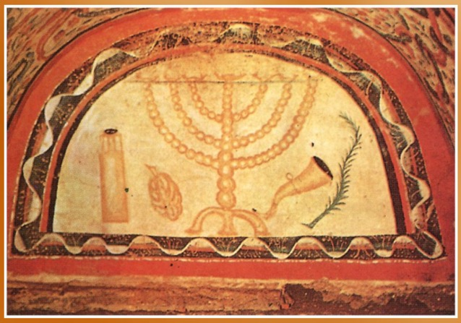
-L'Aron, cioè uno scrigno aperto contente il rotolo della legge
-la menorah ossia il candelabro a sette bracci del Tempio ebraico (i sette candelieri simboleggiano i sette giorni della creazione e i sette pianeti);
-L'Ethrog è il nome ebraico con cui è conosciuto anche il cedro (Citrus medica) che rappresenta una delle piante usate per celebrare il Sukkot.
-il melograno, simbolo della continuità della vita dopo la morte
-lo shofar è un piccolo corno di montone utilizzato come strumento musicale durante alcune funzioni religiose ebraiche ed in particolar modo durante Rosh haShana e Yom Kippur.
La menorah

Slide 10
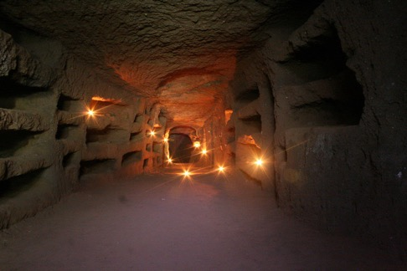
-1602 rinvenuta la prima catacomba → Monteverde
scoperta da Antonino Bosio
analizzata completamente nel XX secolo
costituita da un vestibolo e da una larga scala
ai piedi di questi → ambienti molto irregolari collegati da gallerie che si articolano in vari cubicoli
-1859 seconda catacomba → Vigna Randanini
entrata avveniva da un diverticolo dell'Appia, lungo l'attuale Appia Pignatelli
-1866 → Vigna Cimarra, nei pressi del cimitero S.Sebastiano
-1882 → Vigna Apolloni (Via Labicana)
-1918 → Villa Torlonia
2 catacombe distinte collegate da gallerie postume
ritrovate numerose iscrizioni in Greco importanti per conoscere l'organizzazione sociale degli Ebrei nella comunità di allora.

Slide 11
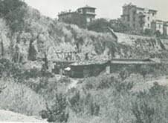
Catacombs in Monteverde (Rome)
→ scoperta nel 1602:
descritta da antonio Bosio tra gli anni ‘20 e ‘30
→ si è un po’ persa di vista a causa di vicende che interessavano i terreni in cui era costruita.
questi terreni, tra il II e il III secolo, diventarono un luogo per la costruzione di cimiteri.
si dice che 7 degli 11 nomi di “sinagoghe” provengano da questa catacomba

Slide 12
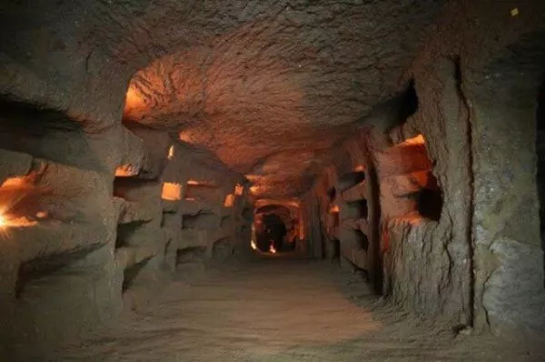
Vigna Randanini Catacombs
Le catacombe di Vigna Randanini, situate sul fianco di una collina tra Via Appia Antica e la Via Appia Pignatelli e scoperte nel 1859, sono costituite da due gallerie principali piuttosto larghe. Le gallerie si trovano a una profondità di circa 10 m e si sviluppano per circa 700 m, e in totale per 18.000 m^2.
Ci sono loculi scavati nelle pareti, cubicoli con arcosoli e sepolcri a forno, e tramite le pitture e i resti rinvenuti le catacombe si collocano tra la fine del II e il IV secolo d.C,tuttavia non si è riusciti a datarle con precisione.
Furono costruite su un edificio pagano, sulla quale venne costruita una copertura a volta ed una pavimentazione di mosaico.

Slide 13
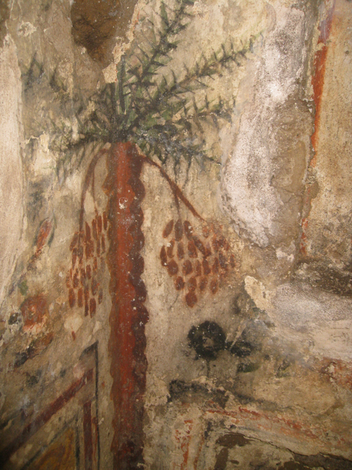
Iscrizioni e cubicoli Inscriptions and Catacombs
Le catacombe di Vigna Randanini contengono 195 iscrizioni sia in greco sia in latino, nelle quali la grafia è poco curata e ci sono errori grammaticali e ortografici. Probabilmente dovevano esserci più iscrizioni, perché durante l’epoca antica ci furono molti furti, e le catacombe vennero anche utilizzate come rifugio nella seconda guerra mondiale.
Nella galleria principale c’è il cubicolo della Menorah, datato alla fine del III secolo d.C., e il cubicolo delle Palme, denominato così perché ci sono alcune palme di datteri rappresentate agli angoli.
Il cubicolo dei Pegasi, che non si trova nella galleria principale, era probabilmente pagano, incorporato poi nella necropoli ebraica.
Al centro della volta c’è una Nike alata che ha nella mano sinistra un ramo di palma e con la mano destra porge una corona di alloro a un giovane.

Slide 14
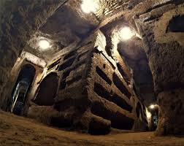
Catacombs of villa Torlonia (Rome)
→ scoperta nel 1918
il complesso sotterraneo è disposto su più livelli: due diverse catacombe, unite tra loro da gallerie.
→ composte da regioni differenti: superiori (A,B,C) e inferiori (D,E)
Struttura approfondimento varie regioni
→ tutte caratterizzate dalla presenza di loculi e cunicoli.
E: più antica - A - C - D: non viene definita cronologicamente

Slide 15
Sitografia e bibliografia Bibliography and sitegraphy
http://www.romasotterranea.it/catacombadivillatorlonia.html
https://it.wikipedia.org/wiki/Catacombe_di_Vigna_Randanini
https://moked.it/blog/2013/07/03/roma-la-catacomba-ebraica-di-monteverde-tra-vecchi-dati-e-nuove-appassionanti-scoperte/
https://www.piuculture.it/2014/10/maia-morgenstern-lincontro-gli-ebrei-i-romeni-in-italia/
https://www.piuculture.it/2015/02/chabad-piazza-bologna-rete-comunita-ebraica-romana/
https://www.ugei.it/un-mondo-sotterraneo-le-catacombe-dei-primi-ebrei-di-roma
http://www.romaspqr.it/roma/catacombe/catacombe_ebraiche.htm
Foto fornite tratte da un libro

